Slide 1
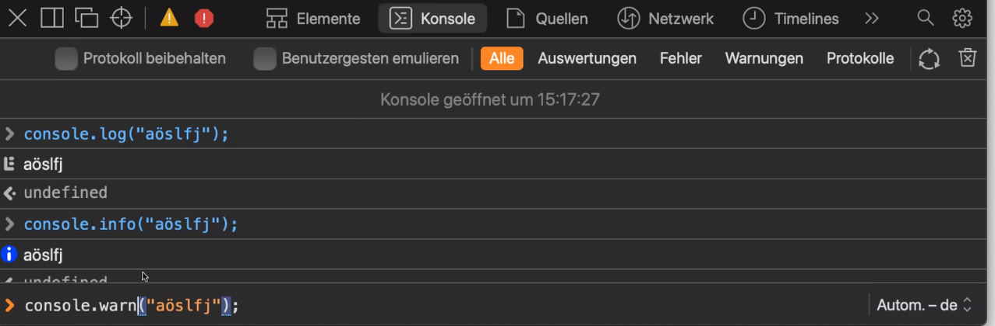
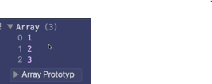
Nutzen von console . im Browser:
console.log(«Beispieltext»);
console.info(«Beispieltext»);
Zeigt, dass es Infocharakter hat
console.error(«sds»);
Wirft Fehlermeldung
console.debug(«sds»);
Anderes Symbol
console.warn(«sds»);
Wird als Warning angezeigt
let x =1;
let y =2;
console.log(x);
Gibt 1 aus
console.log(«x:» +x);
x:1
console.log(«x», x);
x-1
let arr = [1,2,3];
console.log(arr);
[1,2,3] (3)
console.dir(arr);

Slide 2
